Slide 1


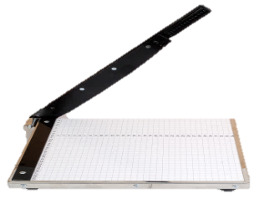
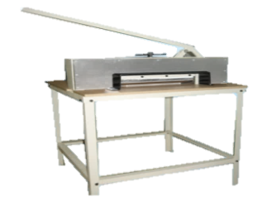

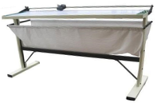
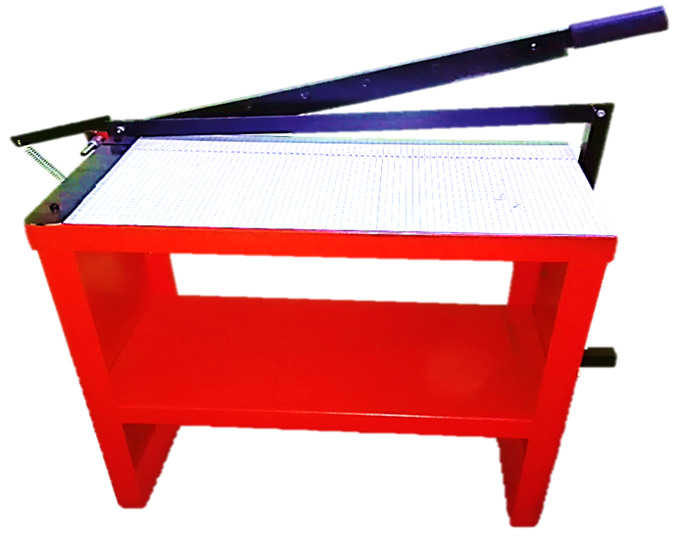
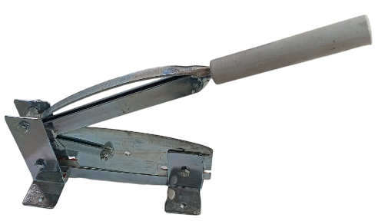




“somos creadores porque tenemos fe en Colombia”
Guillotina manual
Cuchillas en acero y auto afilado.
Mueble en madera mdf forrada en acero inoxidable.
Guillotina para 500 hojas papel bond
Tamaño medio pliego.
Área de corte 52cm.
Altura de cuchilla 80mm.
Refiladoras rotativas
Corta planos, papel, materiales sintéticos, cartulinas, plásticos de bajo calibre.
Cuchilla de auto afilado.
Pisador acrílico.
Refiladoras rotativas con mueble
Para corte de planos y materiales sintéticos, papel y cartulinas.
Cuchilla con auto afilado.
Cizalla manual para corte de papel
Tipo industrial.
Medidas de 40x75cm y 50x110cm.
Con mueble y pisador para que no se deslice el material.
Guillotina para cortar tallos de flores
Cuchilla en acero especial para cortar tallos de flores.
Placas en acero certificado.
Adaptable a cualquier mueble.
Pintado con electro estática.
“SOMOS CREADORES PORQUE TENEMOS FE EN COLOMBIA”
www.universaldemaquinaria.com WhatsApp: 311 4553155 / 322 7482010.
universaldemaquinariasas@gmail.com Teléfono Fijo: (601)470 5800.
Dirección: Carrera 27a # 3-27. Barrio Santa Isabel, Bogotá D.C.

Slide 2
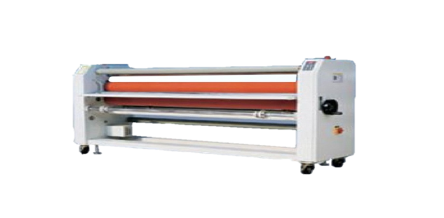
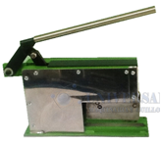
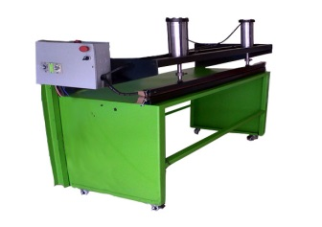
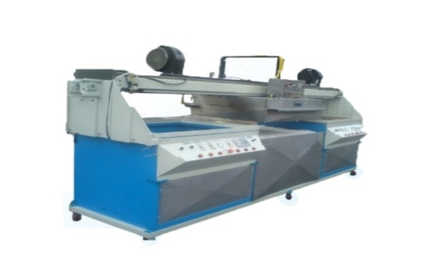
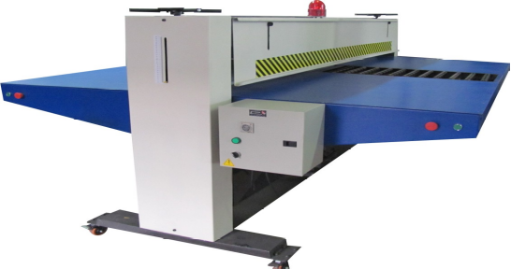
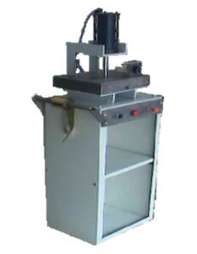
Guillotina para cortar tallos de flores y …………….trabajo pesado
Cuchilla en acero especial para cortar tallos de flores.
Placas en acero rectificado.
Adaptable a cualquier mueble desarmable.
Laminadora en frio
Especiales para autoadhesivos.
Rodillos en silicona rectificados.
Motor variador de velocidad, reversible.
Mueble en lámina calibre 12.
Termo formadora de doble formato
Doble formato totalmente automática con alimentación manual.
Sistema de arrastre por cadena para el horno, a base de infra rojos.
Tablero de controles con sus respectivos componentes.
Selladora de Banners
Área de sellado de 150cm.
Doble cilindro neumático.
Por impulso eléctrico automatizado.
Accionamiento neumático.
Troqueladora de rodillos para cartón
Grafa y troquela las cajas de cartón.
Medidas hasta 2.50 metros.
Sistema automático para el giro de los rodillos.
Puede usar varios troqueles sin hacer cambios en la maquina.
Selladora Blíster
Área de sellado 300x400 mm.
Resistencias blindadas integradas a la placa.
Pirómetro de control de temperatura.
Sistema de temporizador con alarma.

Slide 3
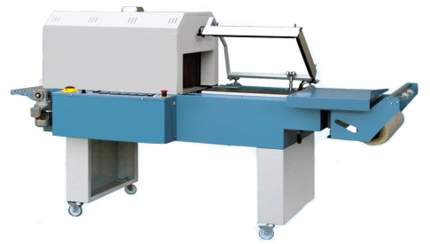
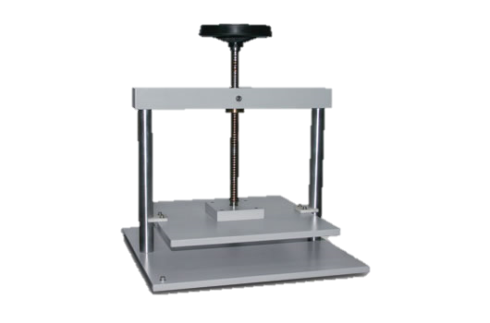
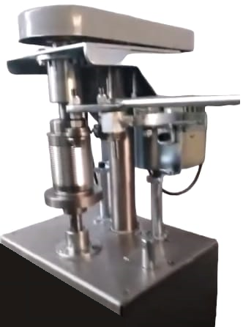
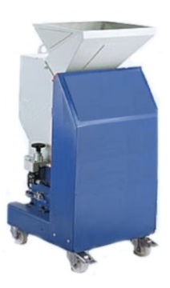
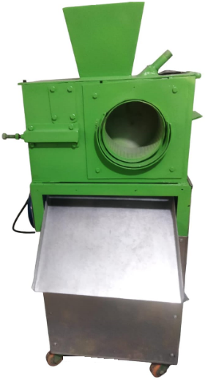


Túnel especial para empacar libros
Diseño de sellado en “L”.
Horno a gas, Sist. catalizado (infrarrojos).
Banda transportadora de lona térmica o en malla metálica.
Fabricamos en varios tamaños según la necesidad del cliente.
Prensa para encuadernación
Doble placa rectificada.
Tornillo sin fin para aprisionar libros.
Guías en acero rectificado.
Cerradora de latas
Especial para líquidos y muchas clases de alimentos o productos solidos.
Sistema manual de alto rendimiento.
Molino para recuperar plástico
Capacidad de procesar 100kg de material por hora aproximadamente.
Doble volante para aumentar potencia.
WhatsApp: 311 455 3155 / 322 7482010.
311 294 5671.
Teléfono Fijo: (601)470 5800.
Sitio Web: www.universaldemaquinaria.com
Correo: universaldemaquinariasas@gmail.com
https://www.youtube.com/channel/UCF6-7ar0vKxqh3RVWuxp91A
https://www.facebook.com/profile.php?id=100072642983754
UNIVERSAL DE MAQUINARIA Y GUILLOTINAS SAS
NIT 900995463-0
Dirección: Carrera 27a # 3-27.
Barrio Santa Isabel, Bogotá D.C.
Peletizadora para la elaboración de concentrado
Elaboración de concentrado para pollos. Gallinas, cerdos y animales domésticos.
Funcionamiento de fácil operación.
Servicio de mantenimiento.

